Slide 1



PLATEFORME DE GESTION DES AGENTS DE SÉCURITÉ DE L’UASZ
Projet tutoriel
ENCADREUR
ANNÉE UNIVERSITAIRE
Pr. Serigne Diangne
2025 - 2026
NIVEAU
PRÉSENTÉ PAR
Licence 3 Informatique
Makhmoud Ismaila Diop
Mouhamed Sene
Notes:
Bonjour à tous. Aujourd'hui, nous vous présentons notre note de cadrage pour une plateforme web universitaire. Ce document est essentiel pour poser les bases de notre projet informatique. Nous sommes l'équipe de Licence 3 Informatique, encadrée par le Professeur Marie Ndiaye. Nous allons vous détailler les points clés de cette initiative. Passons maintenant au contexte de notre projet.

Slide 2


CONTEXTE & PROBLÉMATIQUE
POURQUOI
CE PROJET
CONTEXTE
L’UASZ accueille chaque jour beaucoup d’étudiants, d’enseignants, de personnel administratif et de visiteurs. Les agents de sécurité sont présents sur plusieurs secteurs pour protéger les personnes, les bâtiments et les équipements.
La gestion est encore faite avec des cahiers, des fiches imprimées. Cette méthode rend difficile le suivi des présences, des affectations, des heures de travail et des incidents.
Projet tutoriel | 1/21

Slide 3

II. PROBLÉMATIQUE
CONSTAT
DIFFICULTÉS
L’UASZ a beaucoup d’agents de sécurité. La gestion des dossiers sur des cahiers ou des fiches imprimées prend beaucoup de temps et provoque des erreurs lors de l’affectation des tâches.
Le suivi des présences et des incidents est difficile. Les informations sont dispersées et les actions en matière de sécurité sont plus difficiles à gere.
QUESTION DE LA PROBLÉMATIQUE
Comment concevoir une plateforme numérique centralisée permettant de gérer efficacement les agents de sécurité de l’UASZ ?
Projet tutoriel | 2/21

Slide 4
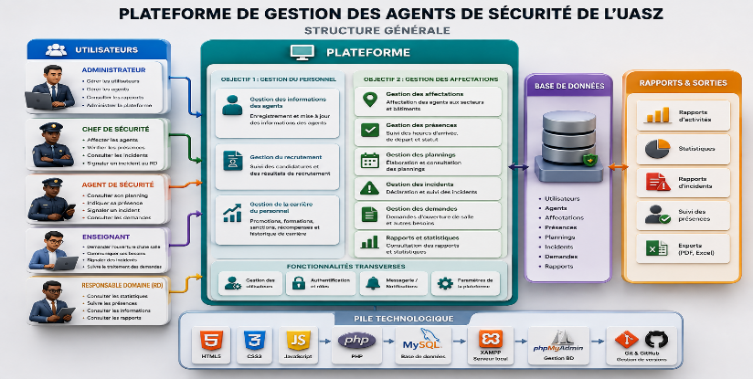
III. STRUCTURE GENERALE
Cette vue d'ensemble présente l'organisation générale de la plateforme. Elle montre les différents utilisateurs, les principaux modules, la base de données, les rapports générés ainsi que les technologies utilisées pour assurer le fonctionnement du système.
Projet tutoriel | 3/21

Slide 5

IV. OBJECTIFS DU PROJET
OBJECTIF GÉNÉRAL
Automatiser la gestion des agents de sécurité de l’UASZ.
OBJECTIFS SPÉCIFIQUES
Pour atteindre cet objectif général, le projet s'appuie sur deux objectifs spécifiques qui répondent aux principaux besoins du service de sécurité.
Automatiser la gestion du personnel de sécurité.
Automatiser la gestion de l’affectation des agents de sécurité aux locaux de l’UASZ.
Projet tutoriel | 4/21

Slide 6
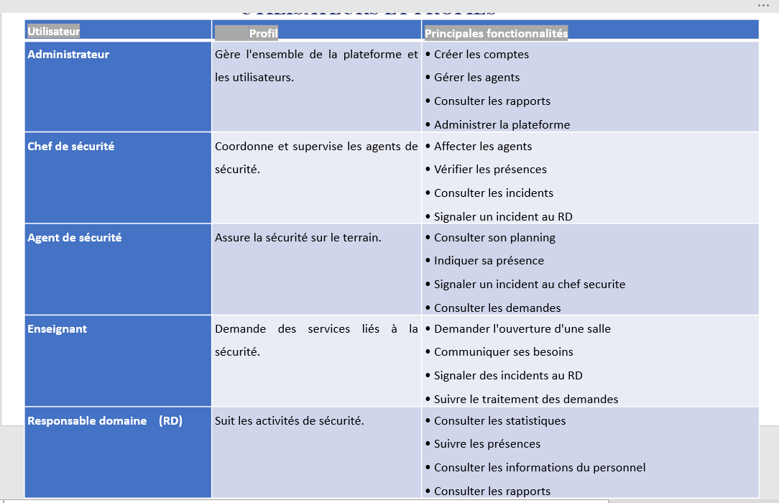
V. UTILISATEURS ET PROFILS
La plateforme est destinée à plusieurs catégories d'utilisateurs, chacune disposant de responsabilités et de fonctionnalités adaptées à son rôle.
Projet tutoriel | 5/21

Slide 7

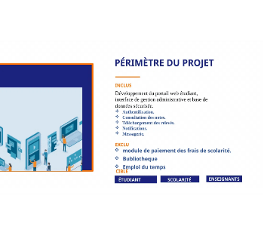
VI. AXES FONCTIONNELS DU PROJET
1° OBJECTIF SPÉCIFIQUE 1
Automatiser la gestion du personnel de sécurité.
Gestion des informations des agents.
Gestion du recrutement.
Gestion de la carrière du personnel.
2° OBJECTIF SPÉCIFIQUE 2
Automatiser la gestion de l’affectation des agents de sécurité aux locaux de l’UASZ.
Gestion des affectations.
Gestion des présences.
Gestion des plannings.
Gestion des incidents.
Gestion des demandes.
Consultation des rapports et statistiques.
Projet tutoriel | 6/21
PERSONNEL
AFFECTATION

Slide 8
Objectif spécifique 1 : Automatiser la gestion du personnel de sécurité
Cette première partie présente les fonctionnalités liées à la gestion du personnel de sécurité, il offfre trois sous fonctionnalite.
Sous-fonctionnalité | Profils concernés | Données manipulées
Gestion des informations des agents | Administrateur | Matricule, nom, prénom, téléphone, adresse, poste, grade, statut, date de recrutement, statut de paiement
Gestion du recrutement | Administrateur | Numéro de candidature, nom, prénom, téléphone, diplôme, CV, poste demandé, date de candidature, résultat
Gestion de la carrière du personnel | Administrateur | Agent, grade, promotion, affectation, formation, sanctions, récompenses, historique de carrière
Projet tutoriel | 7/21

Slide 9
Objectif spécifique 2 : Automatiser la gestion de l'affectation des agents de sécurité aux locaux de l'UASZ
Cette seconde partie décrit les fonctionnalités permettant de gérer les affectations, les présences, les incidents et les demandes, il offre six sous fonctionnalite
Sous-fonctionnalité | Profils concernés | Données manipulées
Gestion des affectations | Administrateur, Chef de sécurité | Agent, secteur, bâtiment, date, heure de début, heure de fin, état
Gestion des présences | Chef de sécurité, Agent | Date, heure d'arrivée, heure de départ, statut
Gestion des plannings | Chef de sécurité, Agent | Jour, horaires, secteur, mission, agent concerné
Gestion des incidents | Chef de sécurité, Agent | Numéro, date, lieu, description, gravité, statut, agent déclarant
Gestion des demandes | Enseignant, Chef de sécurité | Numéro de demande, demandeur, type, salle, date, heure, statut
Consultation des rapports et statistiques | Administrateur, Responsable domaine | Rapports, statistiques, période
Projet tutoriel | 8/21

Slide 10
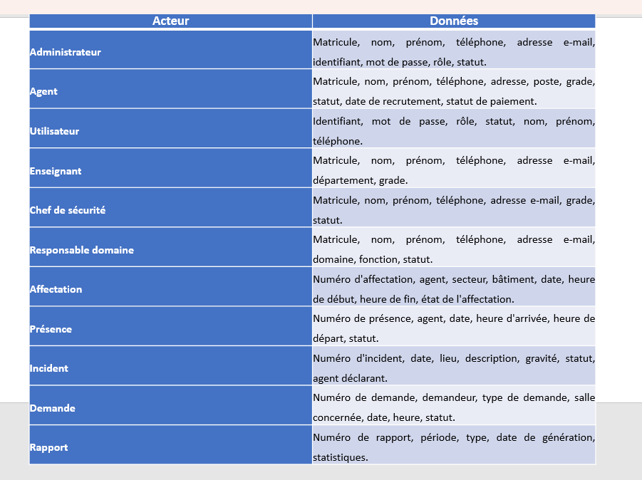
VII. Données manipulées par profil
La plateforme repose sur plusieurs entités représentant les informations qui seront enregistrées dans la base de données. Chaque entité est caractérisée par un ensemble d'attributs permettant d'identifier et de décrire les informations nécessaires au fonctionnement de la plateforme.
Projet tutoriel | 9/21

Slide 11
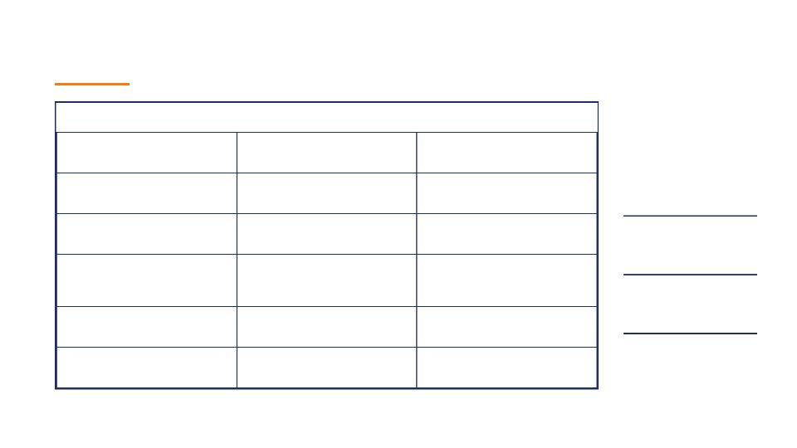
VIII. CHOIX DES OUTILS
OUTIL
UTILISATION
JUSTIFICATION
Accessible, simple à utiliser et exportable en plusieurs formats.
UNE CHAÎNE
COHÉRENTE
Draw.io
Diagrammes UML et modèles
Visual Studio Code
Développement HTML, CSS, JavaScript, PHP et SQL
Léger, extensible et adapté à un projet web collaboratif.
1
Réunit Apache, PHP, MySQL et phpMyAdmin pour les tests locaux.
Concevoir
XAMPP
Serveur local de développement
2
Stockage et gestion des données
Base relationnelle cohérente avec les agents, affectations, présences et incidents.
Développer
MySQL
3
Git / GitHub
Gestion des versions et collaboration
Conserve l’historique du code et facilite le travail en équipe.
Stocker
Fournit des composants prêts à l’emploi pour ordinateur, tablette et smartphone.
Bootstrap 5
Interface responsive
4
Collaborer
Des outils accessibles pour une plateforme fiable, structurée et évolutive.
Projet tutoriel | 10/21

Slide 12
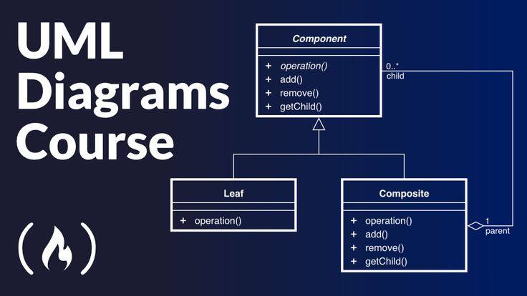
IX. LA CONCEPTION UML
Cette étape nous permet de représenter graphiquement le fonctionnement du système, les différents acteurs, les données manipulées et les interactions entre les différentes parties.
Pour cela, nous avons utilisé plusieurs diagrammes UML : le diagramme de cas d’utilisation, le diagramme de composants, le diagramme de classes, le diagramme de séquence et le diagramme d’activité.
‘’Chaque diagramme présente le système sous un angle différent. ‘’
Projet tutoriel | 11/21

Slide 13

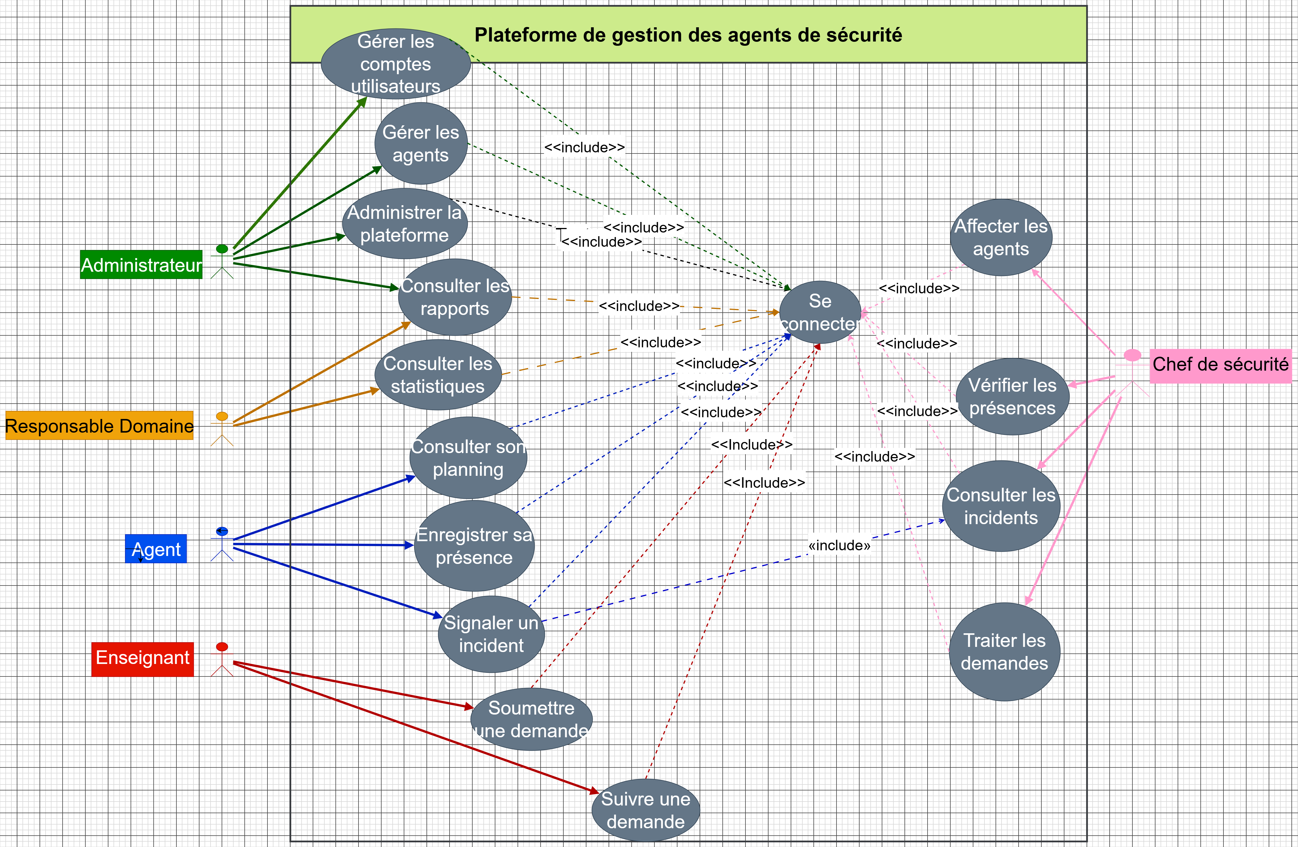
a) UML 1 — CAS D’UTILISATION
RÔLE DU DIAGRAMME
Le diagramme de cas d’utilisation présente les acteurs de la plateforme et les fonctionnalités auxquelles ils accèdent.
Acteurs à représenter :
Administrateur · Chef de sécurité · Agent · Enseignant · Responsable domaine
Projet tutoriel | 12/21

Slide 14
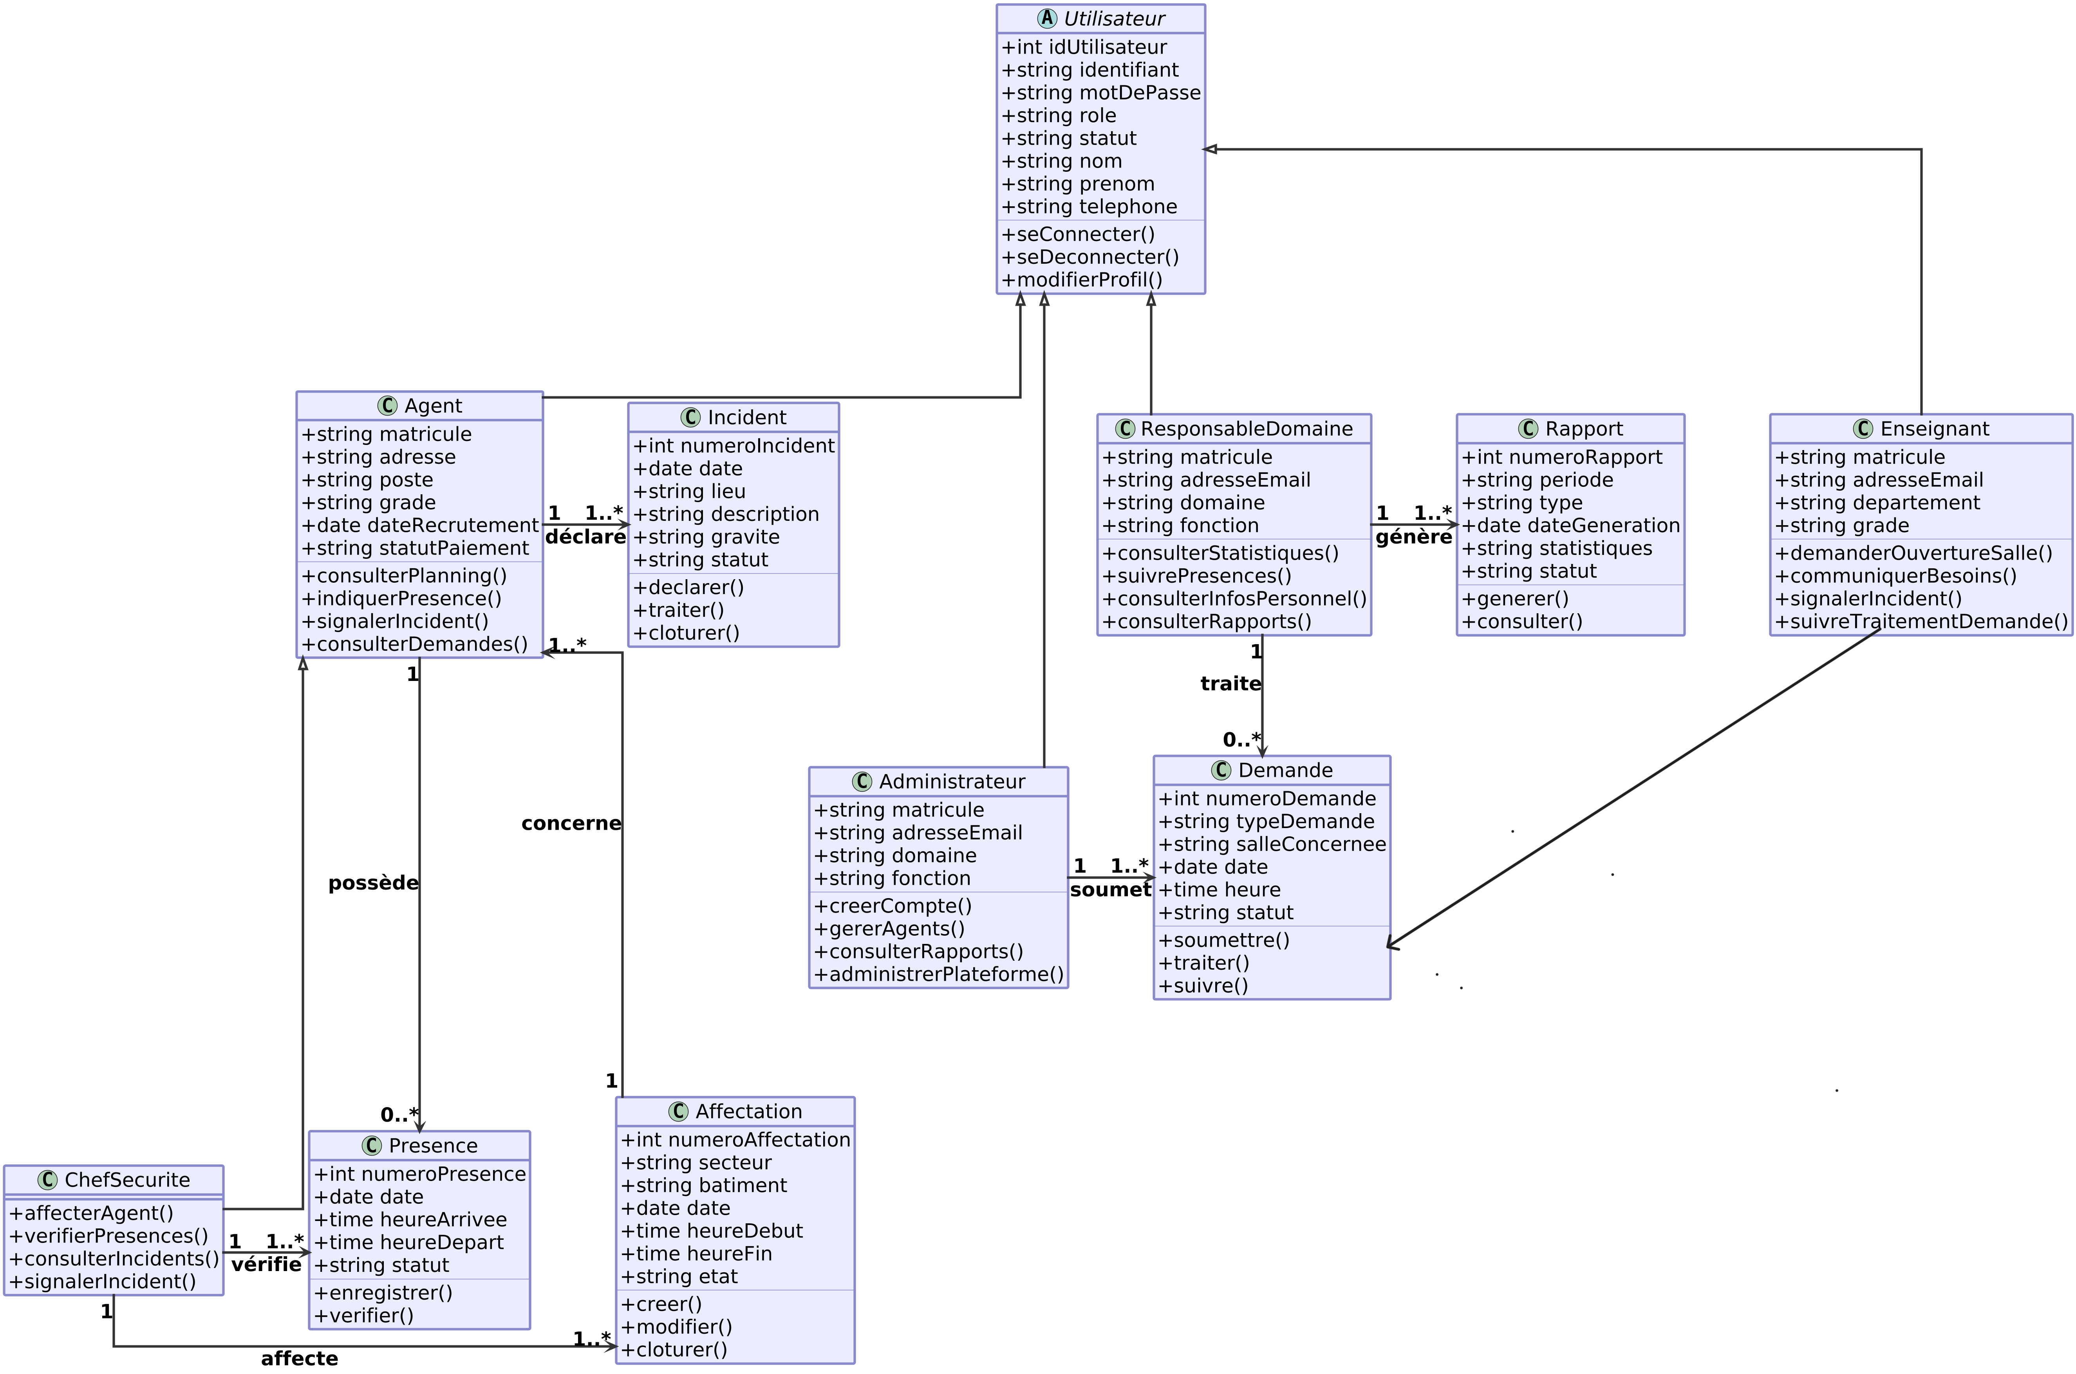
b) UML 2 — DIAGRAMME DE CLASSES
RÔLE DU DIAGRAMME
Le diagramme de classes représente la structure des données et les relations entre les éléments de la plateforme.
1
1
faire
Exemples de classes :
Utilisateur · Agent · Affectation · Présence · Incident · Demande · Rapport
0-*
1..*
Projet tutoriel | 13/21

Slide 15

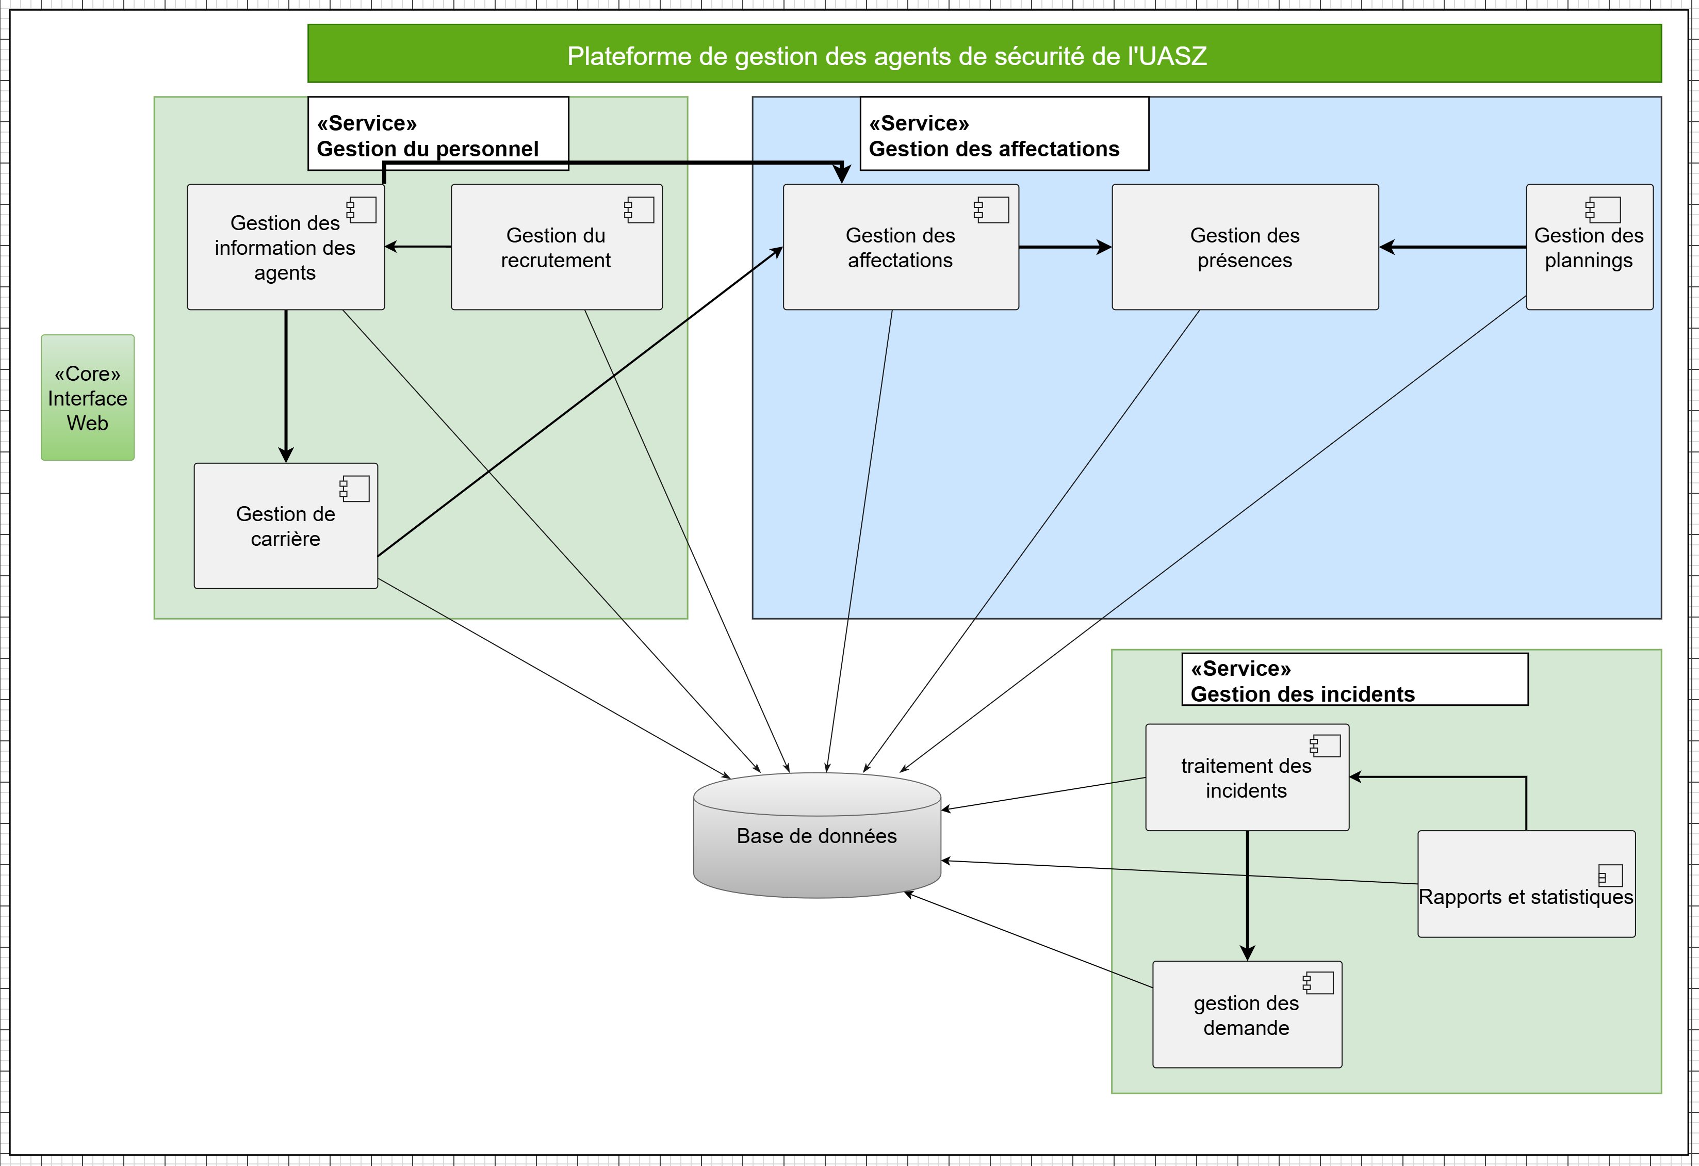
e) UML 3 — DIAGRAMME DE COMPOSANTS
RÔLE DU DIAGRAMME
Le diagramme de composants représente les principaux éléments techniques de la plateforme et les relations entre eux.
Composants possibles :
Interface utilisateur · application serveur · base de données · modules de gestion
Projet tutoriel | 14/21

Slide 16
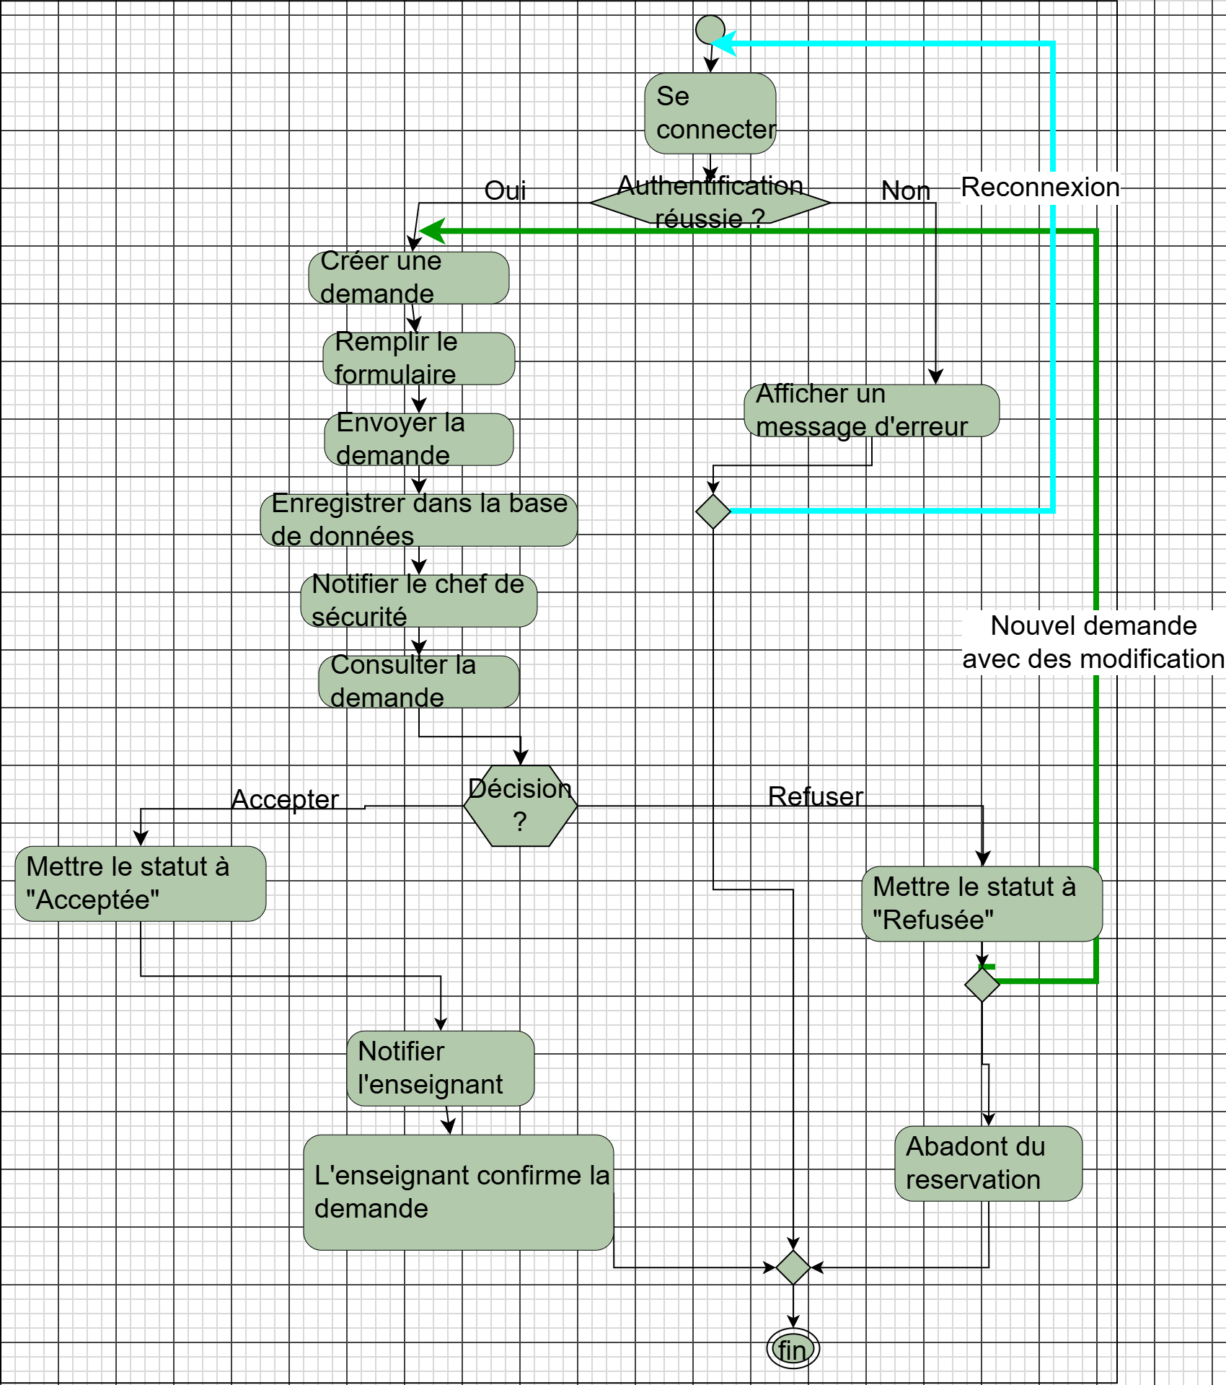
c) UML 4 — DIAGRAMME D’ACTIVITÉ
RÔLE DU DIAGRAMME
Le diagramme d’activité décrit le déroulement d’un processus, les actions réalisées, les décisions et les différents chemins possibles.
Projet tutoriel | 15/21

Slide 17
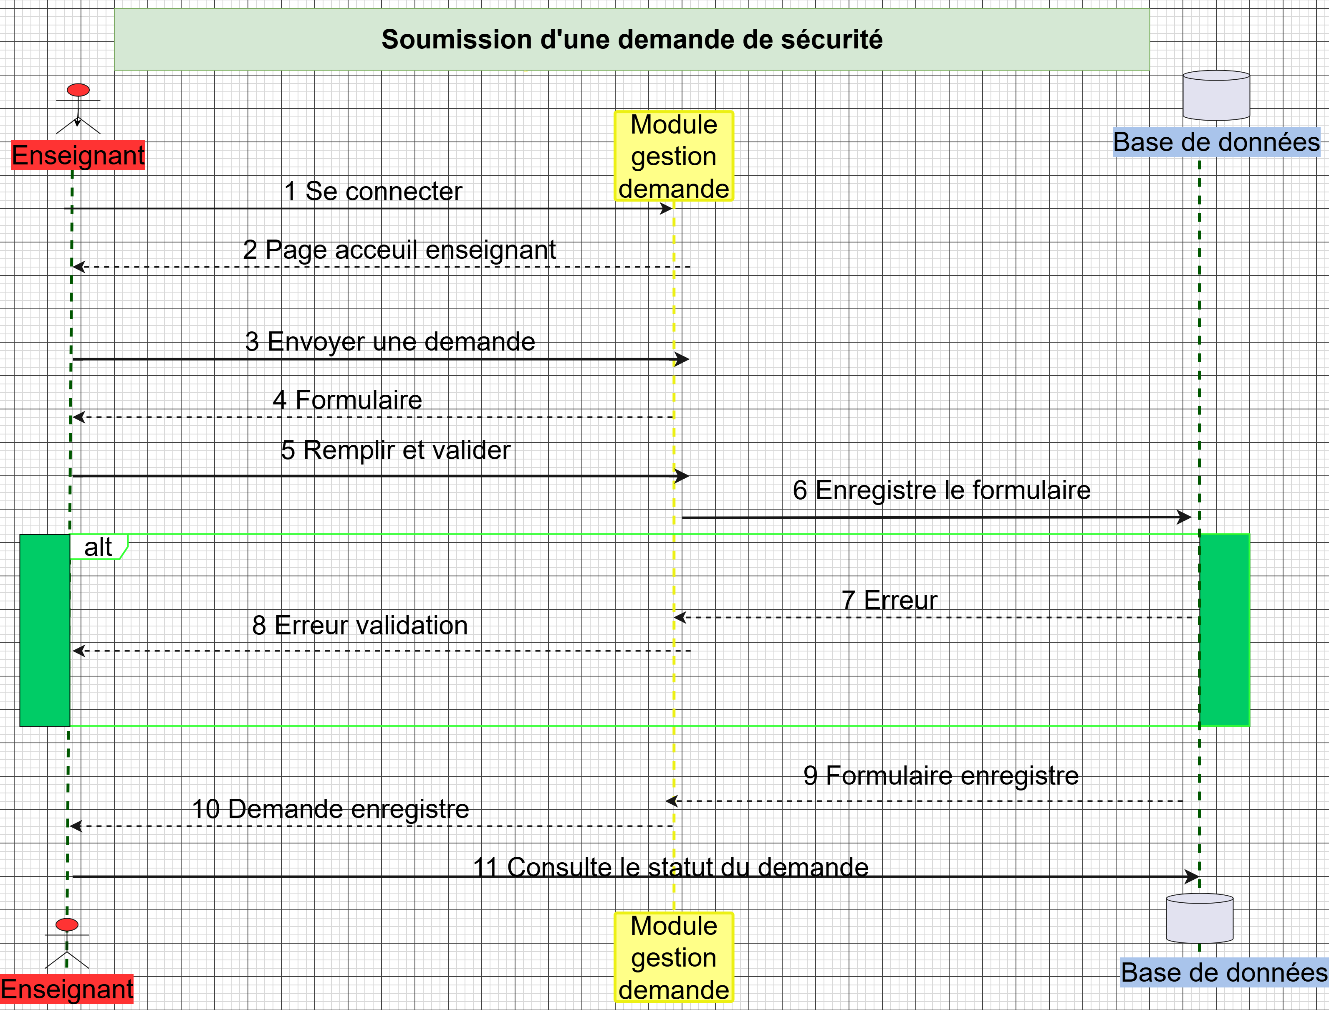
d) UML 5
1-DIAGRAMME DE SÉQUENCE
RÔLE DU DIAGRAMME
Le diagramme de séquence montre l’ordre chronologique des messages échangés entre les acteurs et les éléments de la plateforme.
Projet tutoriel | 16/21

Slide 18
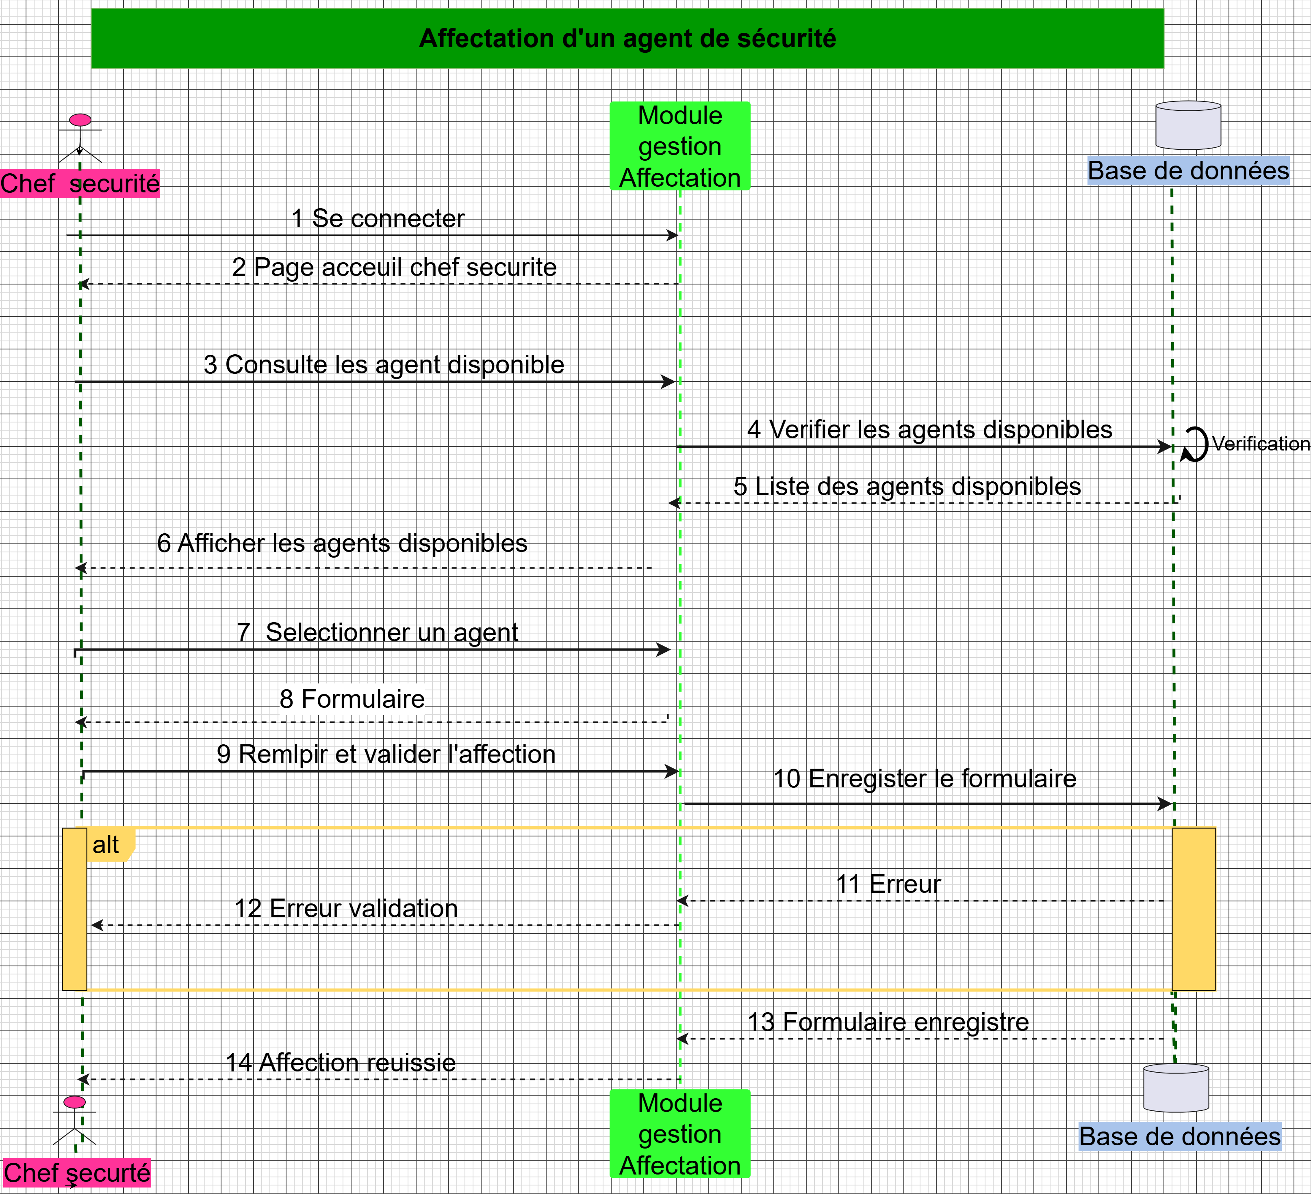
2-DIAGRAMME DE SÉQUENCE
RÔLE DU DIAGRAMME
Le diagramme de séquence montre l’ordre chronologique des messages échangés entre les acteurs et les éléments de la plateforme.
Scénarios possibles :
Créer un compte · affecter un agent · signaler un incident · suivre une demande
Projet tutoriel | 17/21

Slide 19
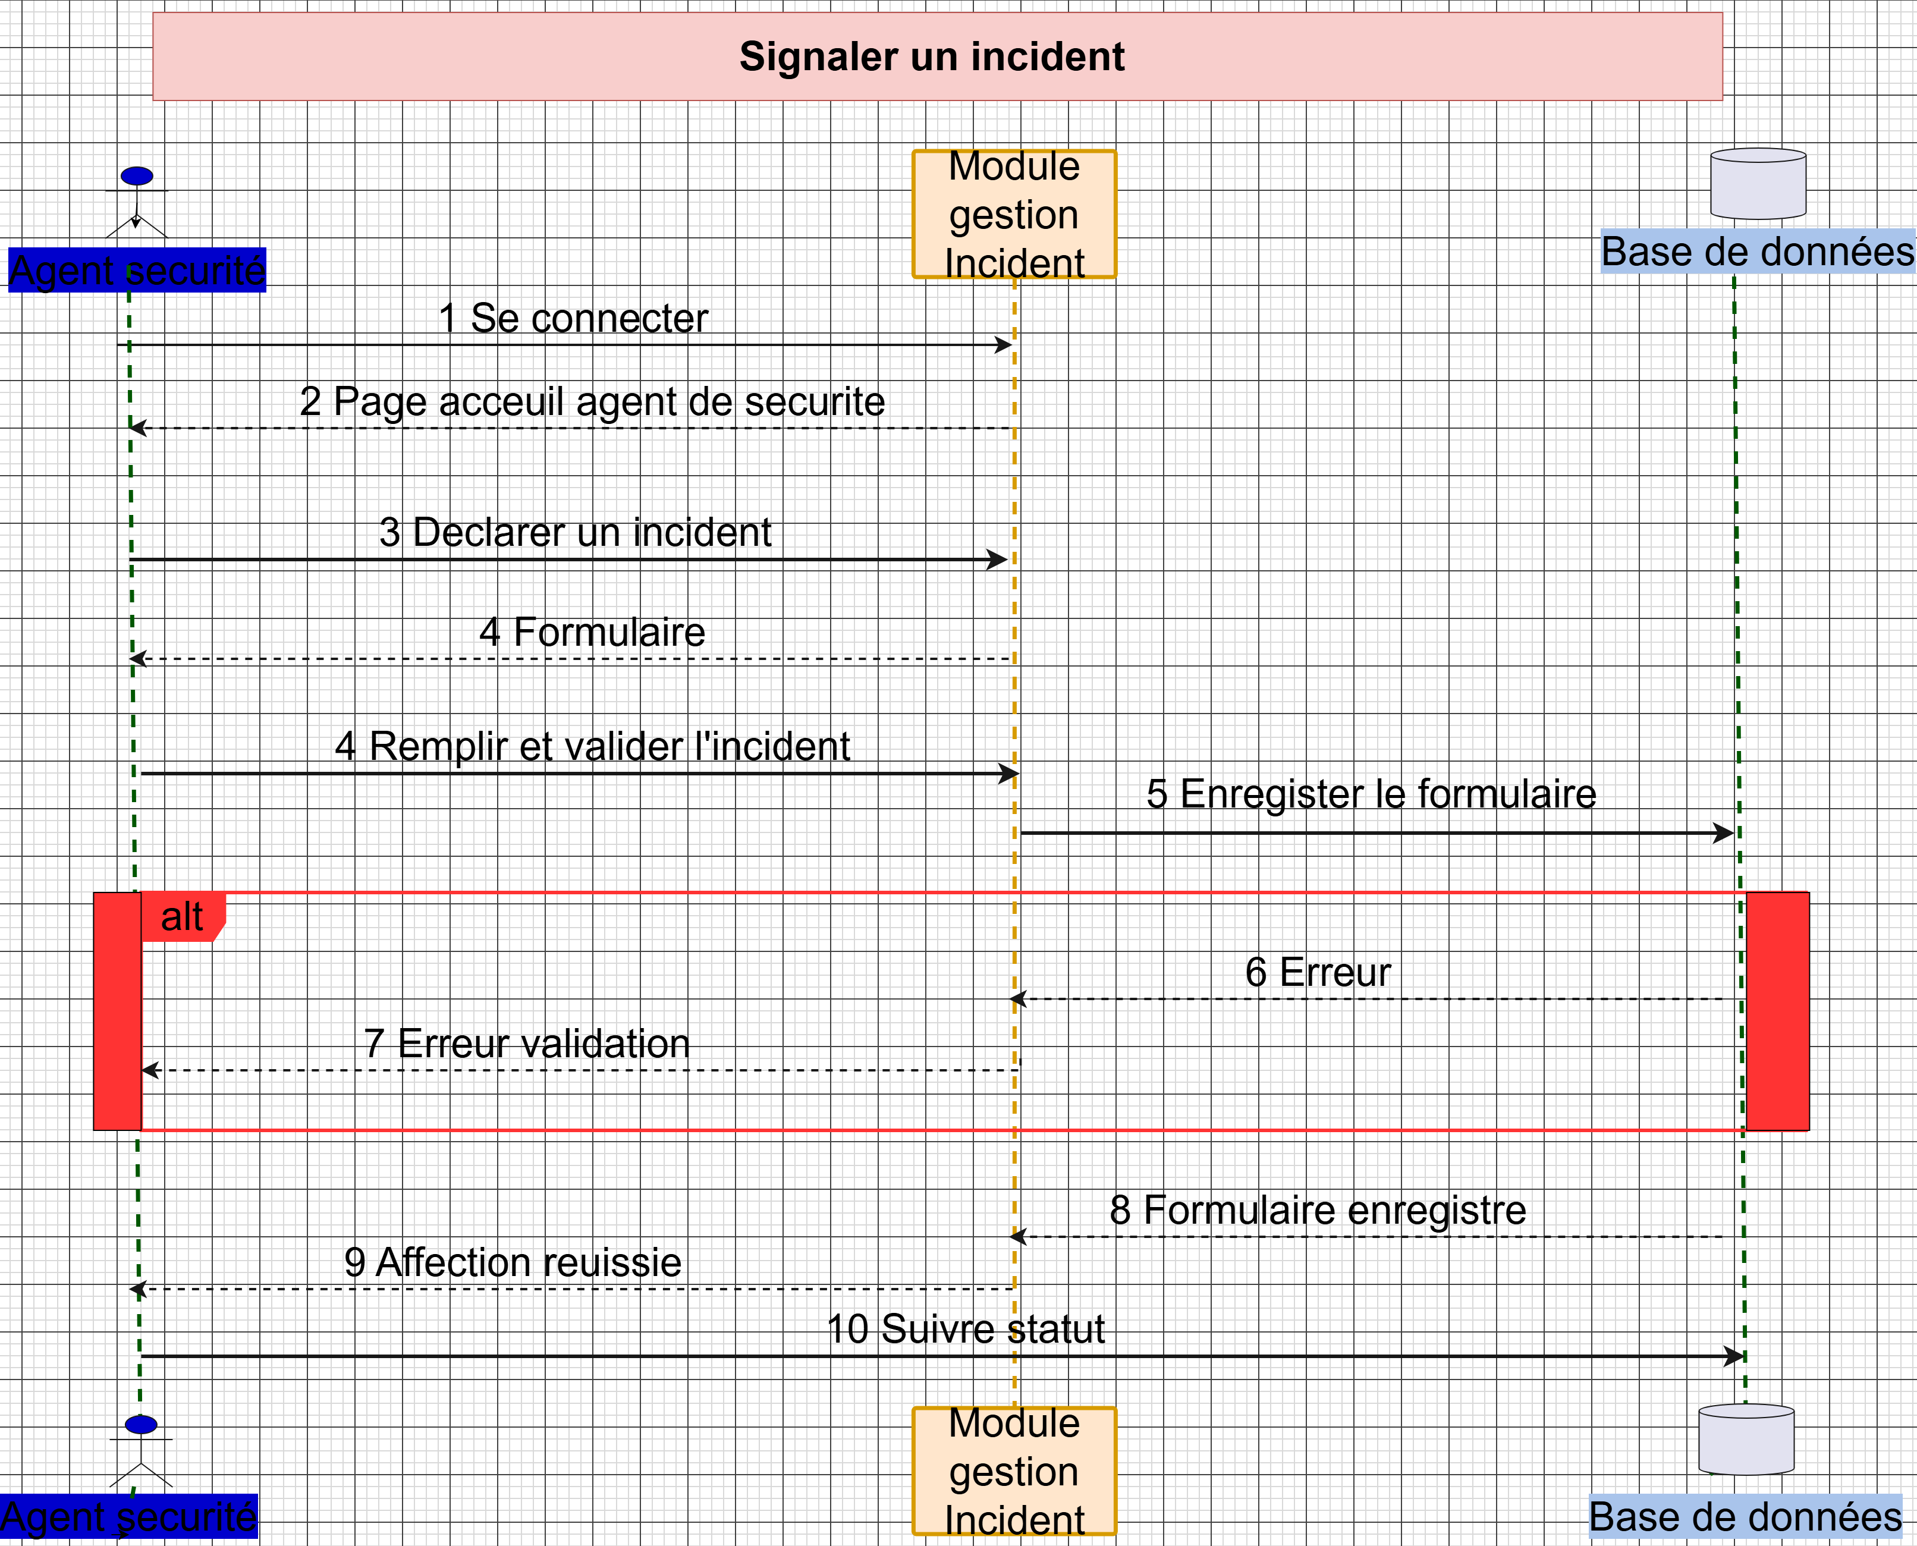
3-DIAGRAMME DE SÉQUENCE
RÔLE DU DIAGRAMME
Le diagramme de séquence montre l’ordre chronologique des messages échangés entre les acteurs et les éléments de la plateforme.
Scénarios possibles :
Créer un compte · affecter un agent · signaler un incident · suivre une demande
Projet tutoriel | 18/21

Slide 20
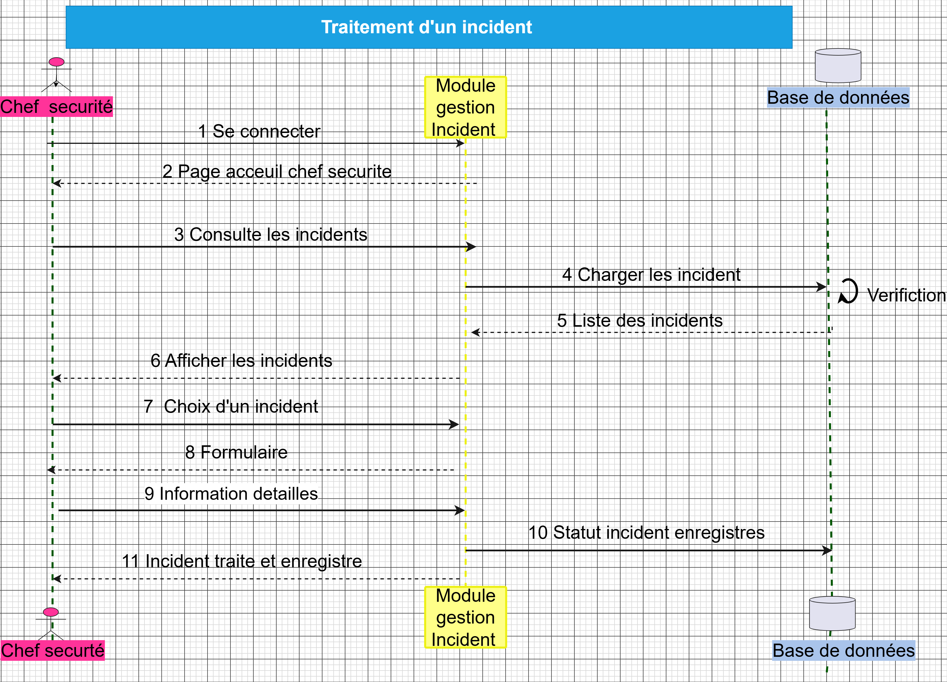
4-DIAGRAMME DE SÉQUENCE
RÔLE DU DIAGRAMME
Le diagramme de séquence montre l’ordre chronologique des messages échangés entre les acteurs et les éléments de la plateforme.
Projet tutoriel | 19/20

Slide 21


CONCLUSION
Le projet répond à un besoin concret de l’UASZ. Sa réussite dépendra d’une définition précise des rôles, d’une base de données cohérente, de règles de gestion claires, de tests sérieux et d’une protection rigoureuse des informations.
Projet tutoriel | 20/20
Notes:
Nous avons passé en revue les risques et dépendances, et il est temps de conclure cette note de cadrage. Ce projet de plateforme web universitaire n'est pas juste une amélioration technique, c'est une transformation numérique majeure pour notre institution. Il va garantir une efficacité accrue et une modernité indispensable pour l'expérience étudiante. Nous sommes convaincus que cette plateforme apportera une valeur ajoutée significative. Merci de votre attention.

Slide 22


MERCI DE VOTRE ATTENTION !
ACCÉDER AU RAPPORT DU PROJET
Rapport, presentation et diagramme uml du projet disponibles sur GitHub
GH
Projet GitHub
Retrouvez :
• Rapport word
• Presentation power point
• Diagramme UML
GitHub
SCANNEZ POUR OUVRIR LE PROJET
OUVRIR LE PROJET SUR GITHUB →
https://github.com/mhdsene41-cmyk/prediction-diabete-machine-learning

